Slide 1
7. 类和对象
http://hwdong-net.github.io

Slide 2
7.1 面向对象编程

Slide 3
过程式编程
传统的过程式编程：变量 (对象)就是一些存储数据的内存块，而过程 (函数)对这些数据进行处理。
全局变量
T f1(para_list){
局部变量
语句
}
T f2(para_list){
局部变量
语句
}

Slide 4
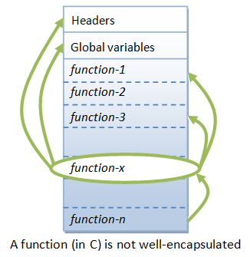
过程式编程
传统的过程式编程：变量 (对象)就是一些存储数据的内存块，而过程 (函数)对这些数据进行处理。
一个程序由函数构成，而函数由一系列指令语句构成。
main
f1
f2
f3
…
fn
数据和对数据处理的函数是分离的。
g1
g2
h1
h2
…
hk
j1
j2

Slide 5
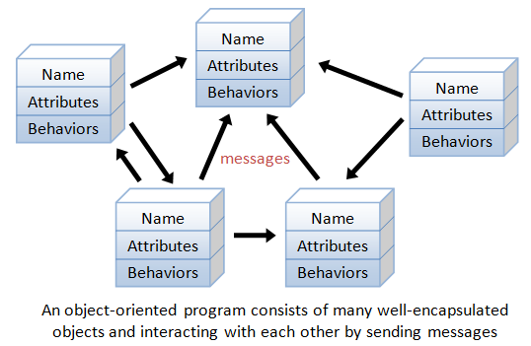
面向对象设计与编程
面向对象设计与编程：程序是由不同种类的许多对象相互协作完成的。对象之间通过发送/接收消息来协作完成各种任务。由这些对象构成的程序也称为“对象式系统”.
有哪些对象？对象属于哪种类型？同一类型的对象具有哪些属性？
不同类型之间具有什么关系？

Slide 6
面向对象设计
人驾驶车： 涉及对象 “人”和“车”
从具有共同特征的许多对象抽象出某种概念，如“人”、“车”
人
车
眼、耳、鼻、嘴巴、脖子、躯干、手、脚、…
手舞足蹈、视听闻说吃 哭笑喊唱、打球游泳驾驶…
车身、门、引擎、车轮、方向盘、仪表盘、座位…
加速、刹车、制动、熄火 转向、报警、漏油、…
发送消息： 加速
张三
某辆车
发送消息：缺油警报

Slide 7
面向对象设计
某些概念之间可能存在某种关系
人
车
…
…
2只眼
1鼻子
2条腿
车身
引擎
车轮
制动系统
概念之间具有组合（包含）关系

Slide 8
面向对象设计
某些概念之间可能存在某种关系
人
车
…
…
驾驶员
（有驾照会开车）
教师
售货员
轿车
卡车
公共汽车
出租车
私家车
公务车车
…
市内巴士
公共汽车
概念之间具有继承（派生）关系

Slide 9
面向对象设计
一个人到银行办业务：客户、银行雇员、大堂经理、柜机、银行系统
一个人玩电脑： 用户、电脑、键盘、鼠标、各种应用程序
GUI程序还包含：菜单、工具条、窗口、对话框、…
游戏程序： 地图、山河、树木、道路、士兵、坦克、高射炮、冲锋枪、兵工厂、炼油厂、挖矿车、宝藏、军舰、…

Slide 10
不同思考方式： 面向对象编程 vs 过程式编程
过程式编程： 用内在类型(概念)如int、double表示数据，用面向这些机器类型的概念去解决复杂问题，不易于思考问题
面向对象编程：用现实世界中的概念（人、车、地图）来思考问题。更自然、更易于理解、易于查错、易于组装(组件式开发)
保证模具可靠就“你办事我放心”
从模具可批量生产大量对象
Notes:
过程式编程： 数据可能被各种函数使用，一旦数据需要修改或程序中某数据出现问题，那么需要找到所有使用改数据的函数，去进行修改或查找可能出现异常的原因！很麻烦！

Slide 11
C++的面向对象特性：用户定义类型
程序员定义自己的“用户定义类型 ”如类类型，来表示各种应用问题中的各种概念。
C++标准库已经提供了很多实用的“用户定义类型”，是C++标准库的程序员实现的
cout是一个ostream类的对象（变量），cin是一个istream的对象（变量）.可以向它们发送消息：
cout<<“hello world”;
string是一个表示字符串的类。向一个string对象发送一个size()消息，查询该对象包含的字符数目
string str = “hello world”; cout<< str.size();

Slide 12
C++的面向对象特性：用户定义类型
一个用户定义类型包括：
有哪些属性？
有哪些操作（运算）？
不同属性或操作的访问权限？ 哪些是(类)外部可以访问？哪些是仅仅内部才能访问的？
面向对象设计要考虑多个用户定义类型的关系
不同类型的对象之间是继承还是包含关系？
程序： 哪些具体对象如何进行交互协作

Slide 13
类和对象
用struct或class关键字定义一个类。定义的类就是一个数据类型。
struct student{
string name;
double score;
};
类类型的变量通常称为对象。如：
student stu;
包含关系：
一个student对象包含了string类型的name和double类型的score成员
对象就是类的一个实例

Slide 14
成员访问运算符.
stu
访问类对象的成员
stu.name = “LiPing”;
stu.score = 78.5;
name
score

Slide 15
对象数组
和内在一样，可以定义类类型的数组。存储一组类对象。
student students[3];
students[0].name = “LiPing”;
students[0].score = 60.5;

Slide 16
类类型的指针变量
T是一个类类型，则T *就是T指针类型。如int *是int指针类型。
T* 变量可以指向一个类对象。
student stu;
student *p = &stu;
student students[3];
p = students+2; //指向第3个student对象

Slide 17
间接访问运算符->、取内容运算符符*
student stu;
student *p = &stu;
(*p).name = “LiPing”; //*p就是p指向的变量stu
p->score = 78; //p指向的类对象的成员score
student students[3];
p = students+2; //指向第3个student对象
p->name = “Wang Wei”

Slide 18
指向可以指向动态分配的对象
student *p = new student;
p->name = “Wang”;
delete p; //不需要的内存块要及时释放
p = new student[3]; //p指向3个student的内存块的起始地址
p[1].score = 67;
*(p+1).score = 67;
p->score =78;

Slide 19
类的成员函数
struct student{
string name;
double score;
void print(){ cout<<name<<“ “<<score<<‘\n’; }
};
int main(){
student stu;
stu.print();
}

Slide 20
类体外定义成员函数
struct student{
string name;
double score;
void print(); //函数的声明
};
void student::print(){ //函数的实现
cout<<name<<“ “<<score<<‘\n’;
}

Slide 21
this指针
struct student{
string name;
double score;
void print(){ cout<<name<<“ “<<score<<‘\n’; }
};
int main(){
student stu,stu2;
stu.name = “Li”; stu.score = 67.8;
stu2.name = “Wang”; stu2.score = 77.5;
stu.print();
stu2.print();
}
Li
67.8
name是哪个对象的name?
Wang
77.5

Slide 22
this指针
struct student{
string name;
double score;
void print(){ cout<<this->name<<“ “<< this->score<<‘\n’; }
};
int main(){
student stu,stu2;
stu.name = “Li”; stu.score = 67.8;
stu2.name = “Wang”; stu.score = 77.5;
stu.print();
stu2.print();
}
void print(Student *this) (){
cout<<this->name<<“ “<< this->score<<‘\n’; }
Li
67.8
name是哪个对象的name?
Wang
77.5

Slide 23
this指针
struct student{
string name;
double score;
void print(){ cout<<this->name<<“ “<< this->score<<‘\n’; }
};
int main(){
student stu,stu2;
stu.name = “Li”; stu.score = 67.8;
stu2.name = “Wang”; stu.score = 77.5;
stu.print();
stu2.print();
}
void print(Student *this) (){
cout<<this->name<<“ “<< this->score<<‘\n’; }
Li
67.8
name是哪个对象的name?
Wang
77.5
void print(&stu);
void print(&stu2);

Slide 24
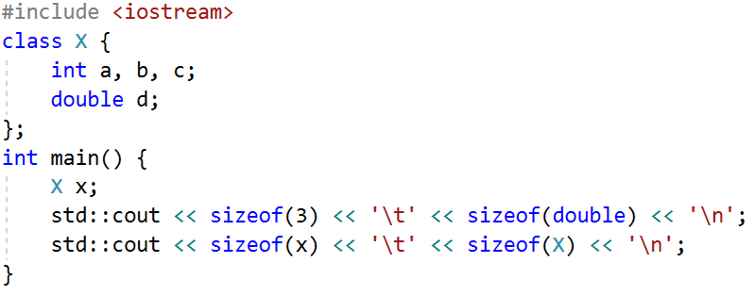
类对象的大小
一个类对象占据的内存存放的是其数据成员，因此类对象的大小基本上等于或略大于所有数据成员占据内存之和。
为什么略大于所有数据成员之和呢？这是因为数据在内存里是要对齐存放的
如果一个类中前3个成员都是4字节，还有1个8字节的成员，则会按8个字节 对齐

Slide 25
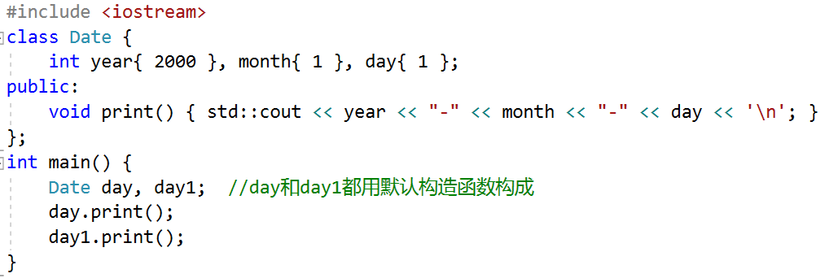
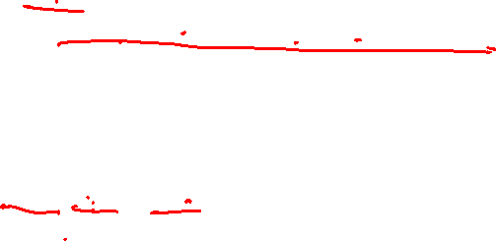
构造函数
在定义类对象的时候，编译器会自动调用一个特殊的叫做构造函数的成员函数对类对象的数据成员初始化。
没有定义构造函数，则编译器会自动生成一个参数列表和函数体都为空的默认构造函数。

Slide 26
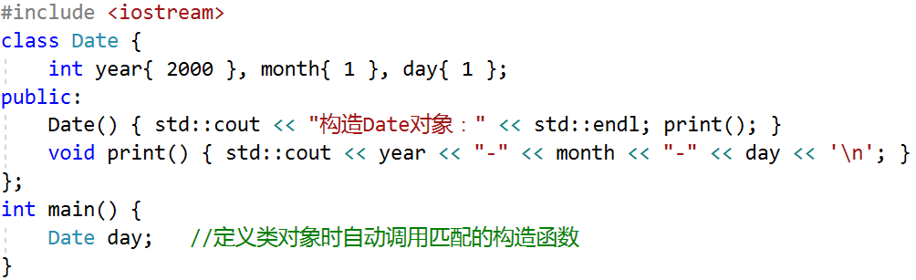
（默认）构造函数
构造函数：函数名和类名相同，没有返回类型
默认构造函数：不带参数、或参数都有默认值

Slide 27
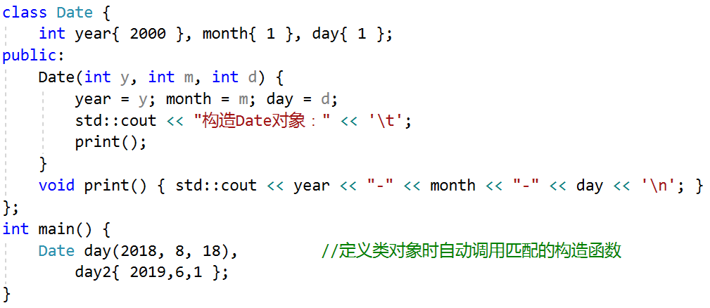
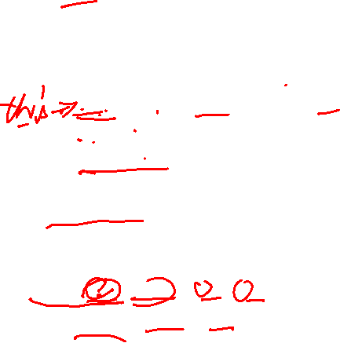
构造函数：可以带参数
构造函数带有3个形参，在定义类对象时也必须提供对应的实参，可以采用函数调用形式即圆括号传递实参，也可以用{}形式的列表初始化提供实参。

Slide 28
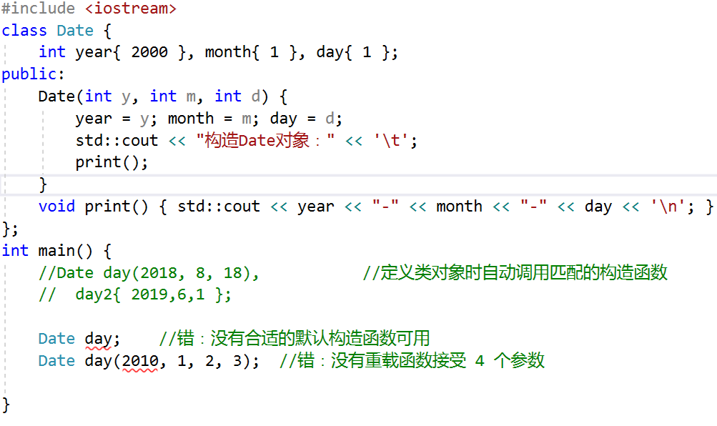
和普通的函数调用一样，如果定义类对象时少于或多于3个实参，则编译器会报错。

Slide 29
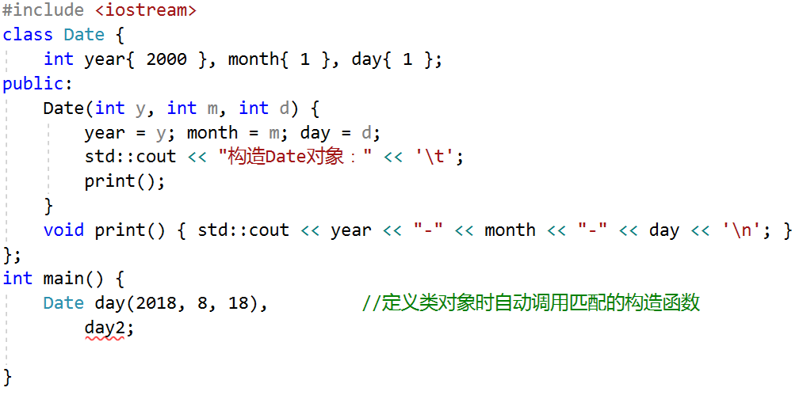

如果定义了构造函数，则编译器就不会再生成默认构造函数

Slide 30
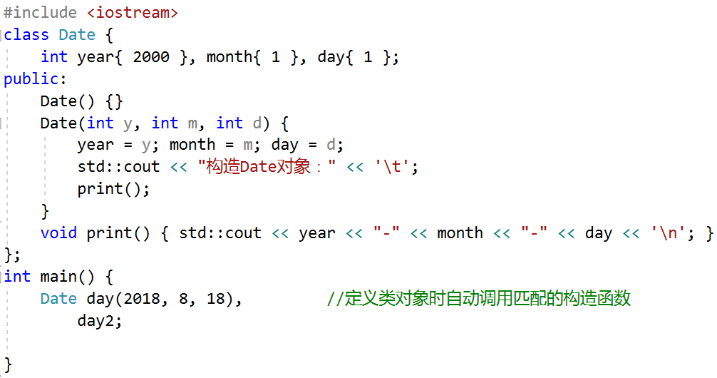
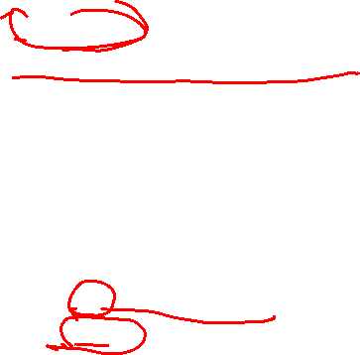
可以定义多个构造函数

Slide 31
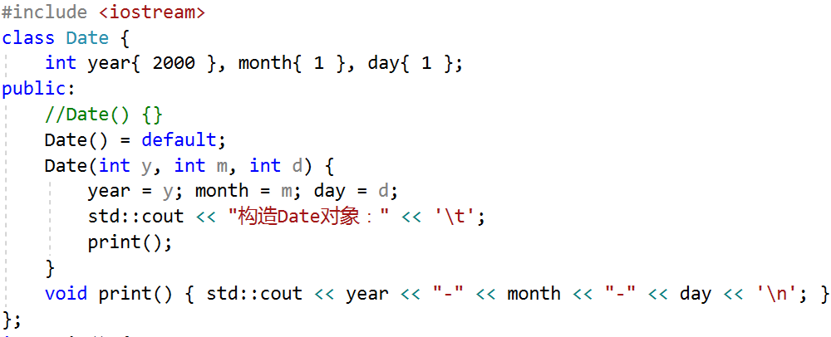

可以通过default关键字来通知编译器生成默认构造函数

Slide 32
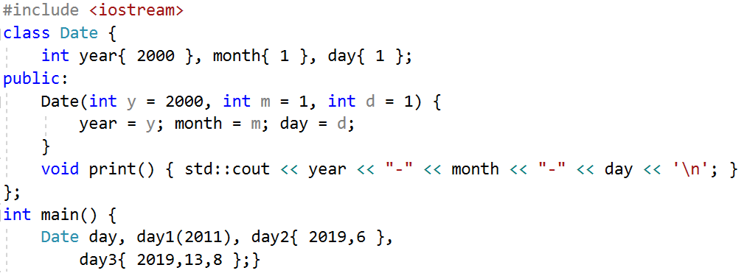

和普通函数一样，类的成员函数（包括构造函数）的参数也可以有默认值,并遵守默认参数一律靠右的规则：
因为这个构造函数的每个参数都有默认值，所以它就是默认构造函数。

Slide 33
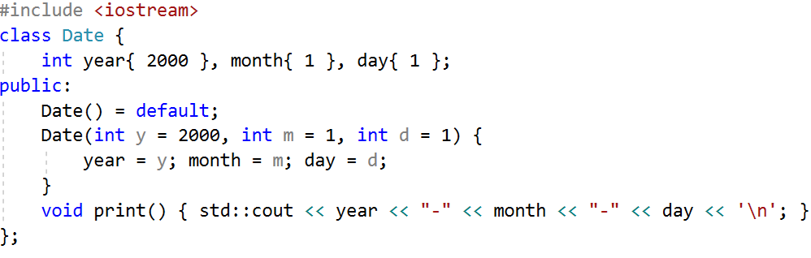
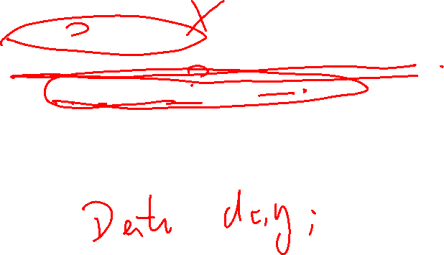
因为有了这个默认构造函数，不能在该类中再添加不带参数的默认构造函数。如：

Slide 34
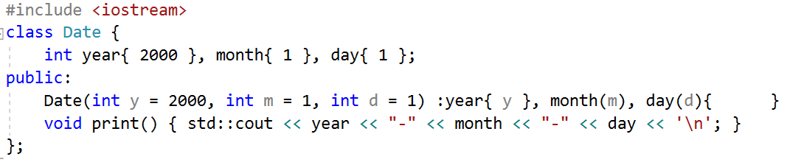
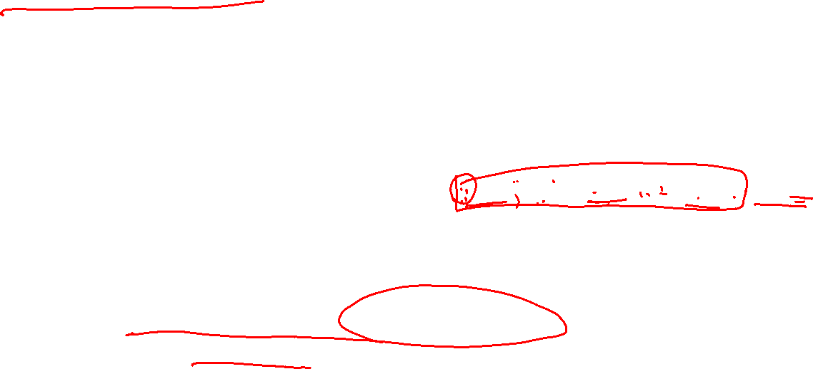
初始化成员列表
对于构造函数，可以在函数体前面对类的数据成员进行初始化
避免了“在进入构造函数前先默认初始化类成员，然后在构造函数体里再对这些成员重新赋值”，而直接用构造函数的参数对类对象的成员初始化一次，函数体中不再重新初始化。

Slide 35
初始化成员列表
用初始化成员列表对类对象的数据成员初始化时，是按照这些数据成员在类中出现的次序初始化的，和它们在初始化列表中出现的次序无关。
仍然按照数据成员在Date中定义的次序即year、month、day的次序依次初始化。

Slide 36
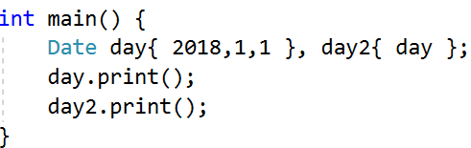
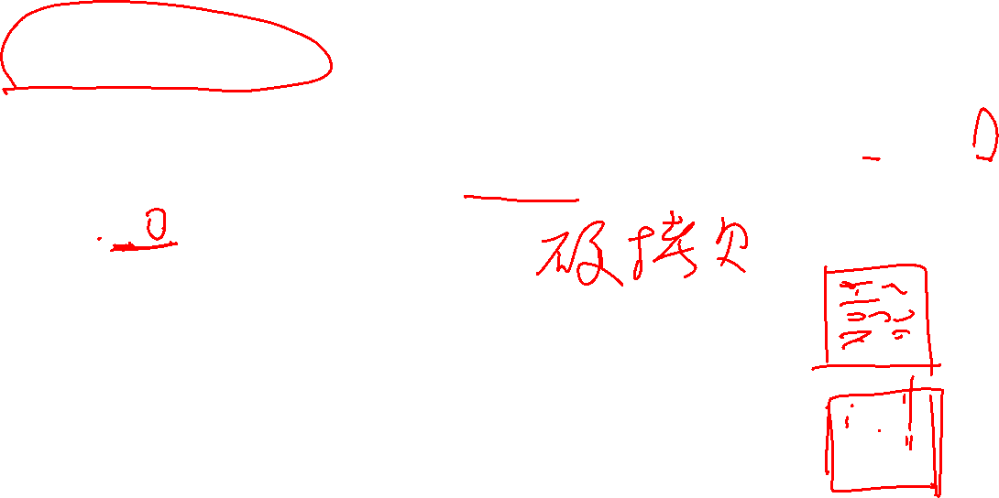
拷贝构造函数
用已存在的同类对象对该类对象初始化。假如有一个类X的对象x，则可以用x去初始化一个新的X类对象：
X y{x}; //也可以写成X y(x);
再如：
day和day2对象具有完全一样的数据成员值。在定义day2对象时传递的是day对象，产生的day2对象是day对象的复制(拷贝)。

Slide 37

默认拷贝构造函数
如果没有定义拷贝构造函数，编译器会自动生成一个默认拷贝构造函数。
对于一个类X，拷贝构造函数的函数规范是X(const X& x)，即其参数是一个该类的const对象的引用。
对于上面的Date类，编译器默认生成的拷贝构造函数是：

Slide 38
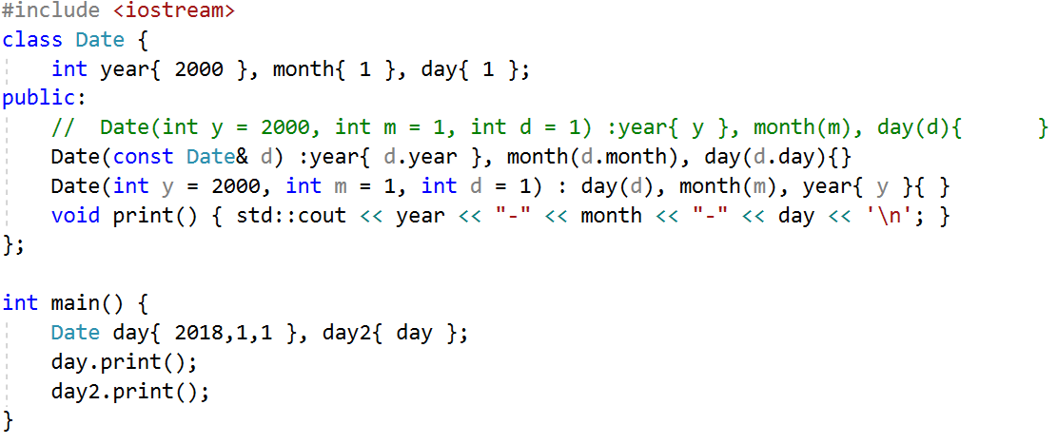
拷贝构造函数是对每个数据成员的逐一硬拷贝

Slide 39
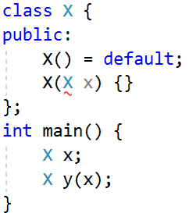
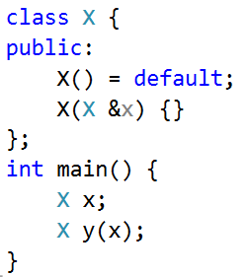
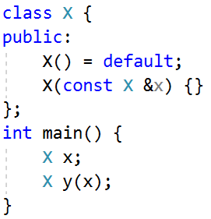

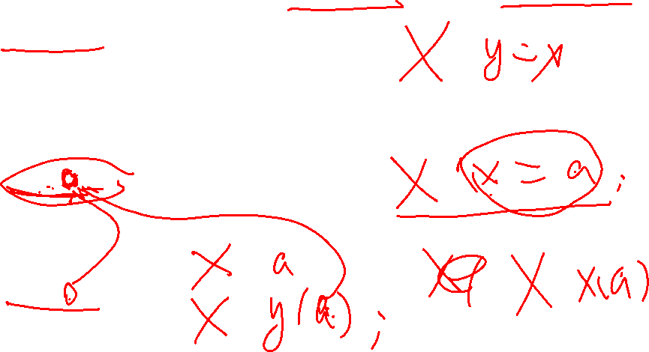
拷贝构造函数的参数必须是引用参数，否则会无限循环！
X( X x);
无法接受 const X

Slide 40
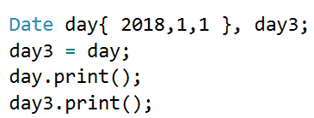
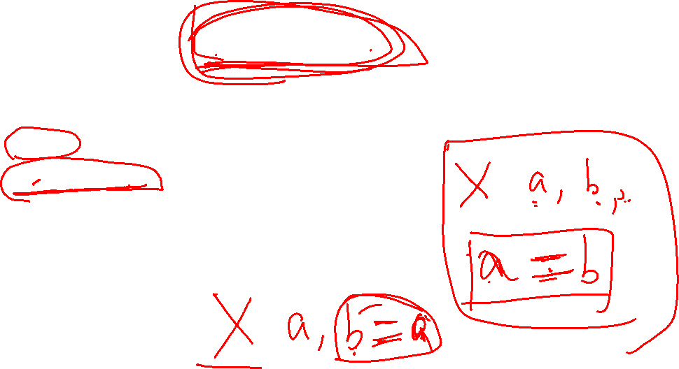
赋值运算符：operator=
可以将一个类对象赋值给另外一个类对象，
和拷贝构造新对象复制已有对象的区别是，赋值运算符是在2个已经存在的对象之间的复制（拷贝），而拷贝构造函数是用已有对象创建一个新对象。

Slide 41
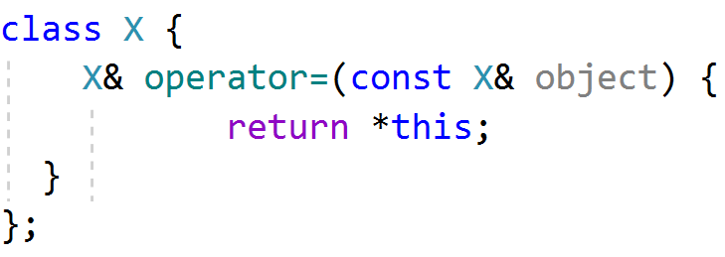
赋值运算符：operator=
对于类类型X，赋值运算符函数operator()=类似于拷贝构造函数
和拷贝构造函数不一样的，赋值运算符函数返回对象自身的引用

Slide 42
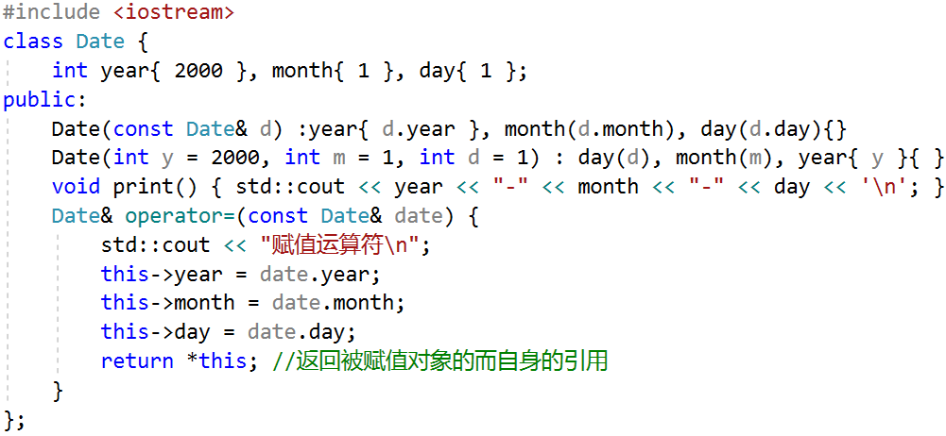
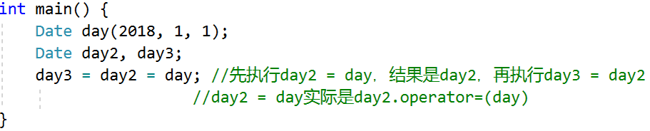

Slide 43
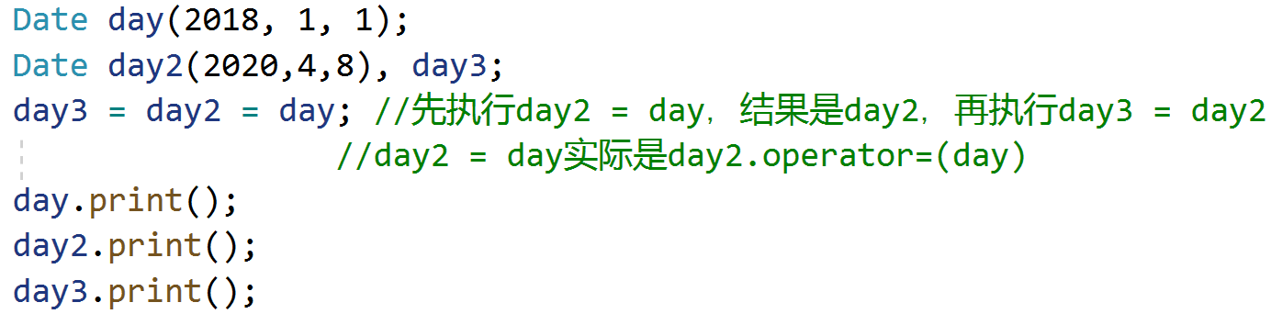
赋值运算符：右结合性

Slide 44
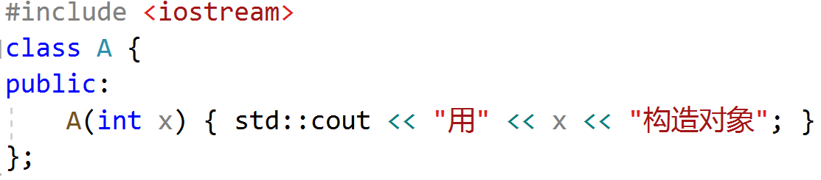
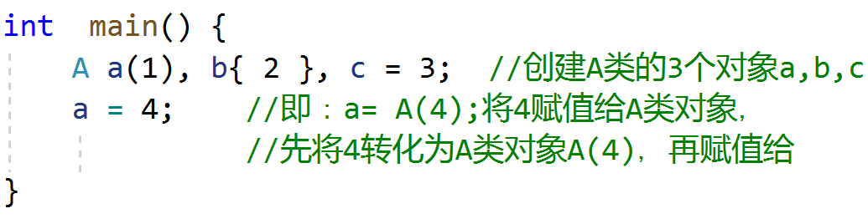

隐式类型转换
带有1个参数的构造函数，定义了隐式类型转换

Slide 45
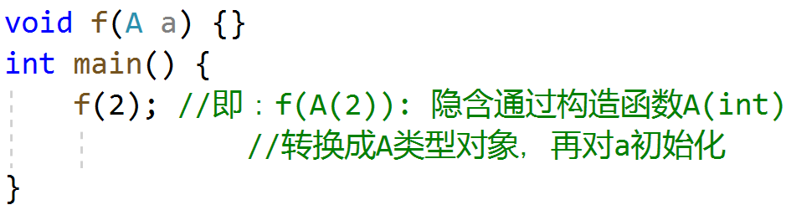

隐式类型转换
带有1个参数的构造函数，定义了隐式类型转换

Slide 46
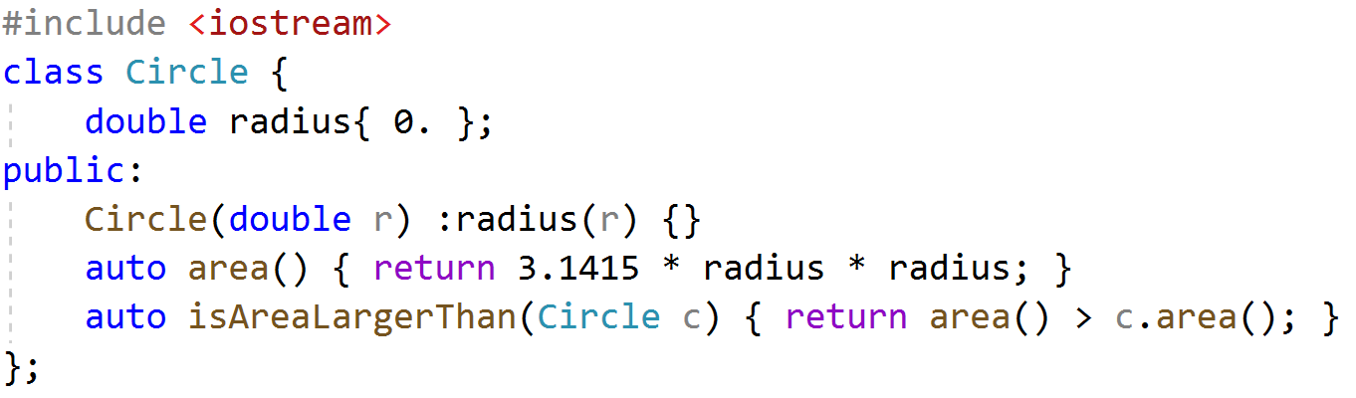

explicit禁止隐含类型转换
有时不希望构造函数的这种隐含类型转换

Slide 47
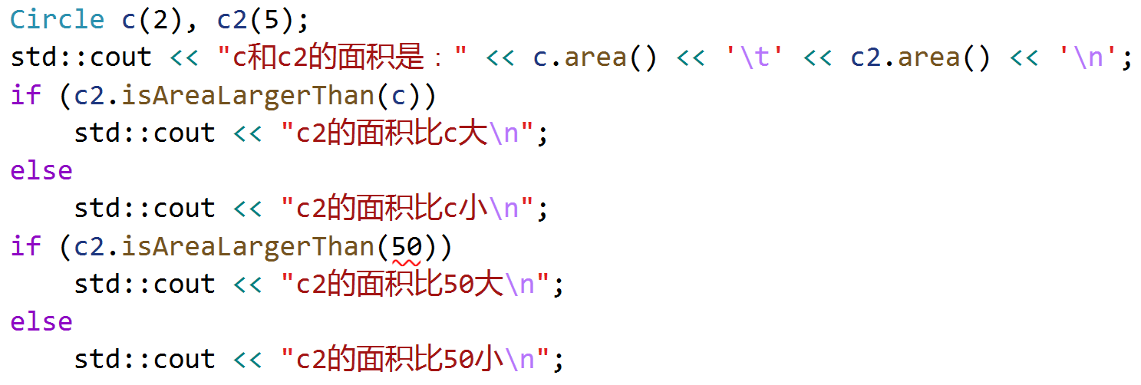
explicit禁止隐含类型转换
有时不希望构造函数的这种隐含类型转换

Slide 48
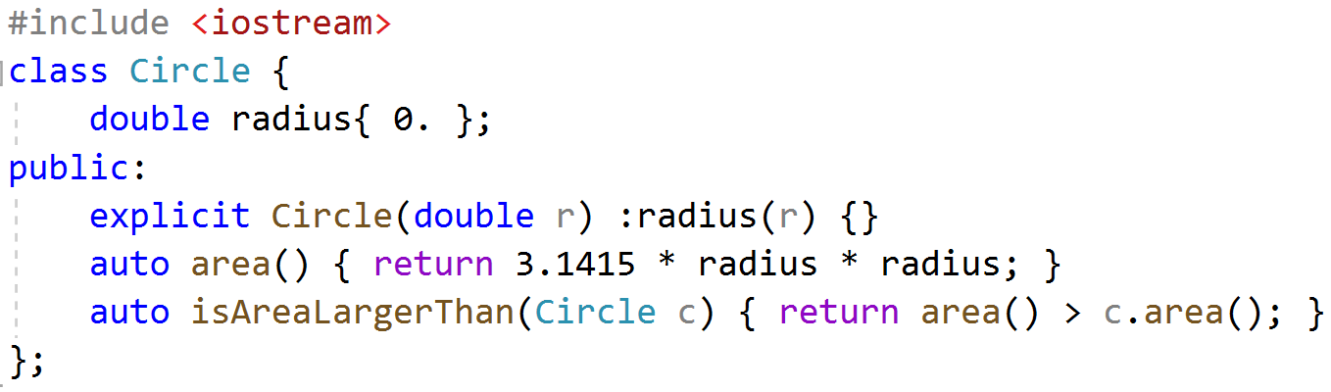
explicit禁止隐含类型转换
用explicit说明构造函数禁止隐含类型转换

Slide 49
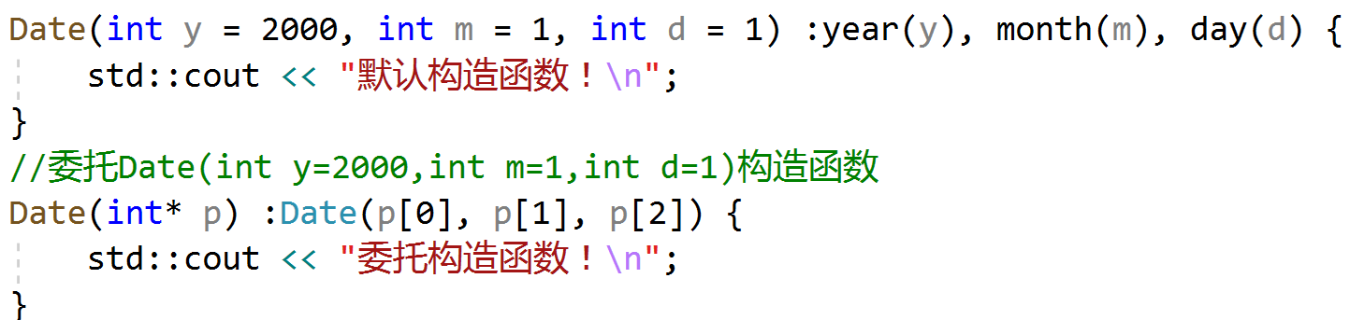
委托构造函数
一个构造函数在初始化列表种调用其他的构造函数。避免代码重复

Slide 50
委托构造函数
委托构造函数只能在初始化成员列表里而不能在函数体里调用被委托构造函数。
成员变量不能在委托构造函数的初始化列表里初始化，但可以在函数体里初始化成员变量。

Slide 51
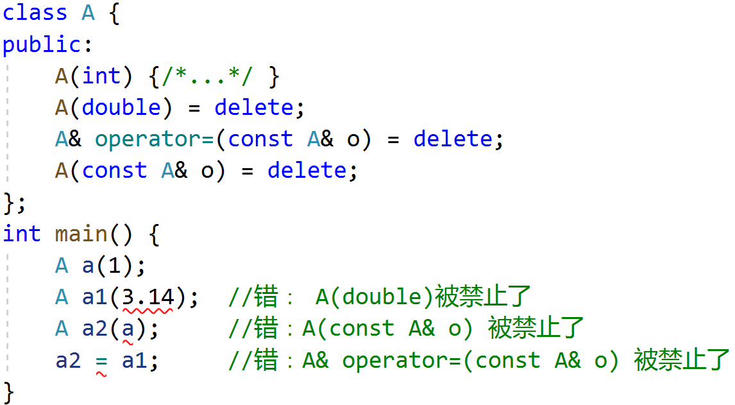
delete
可能希望禁止某个构造函数或赋值运算符，比如禁止编译器生成默认的拷贝构造函数或赋值运算符，可以通过delete关键字显式地进行说明

Slide 52
delete
输入输出流对象也是禁止被拷贝的，因为代表输入的键盘和输出的屏幕只有一个，如果允许拷贝，就混乱了。

Slide 53
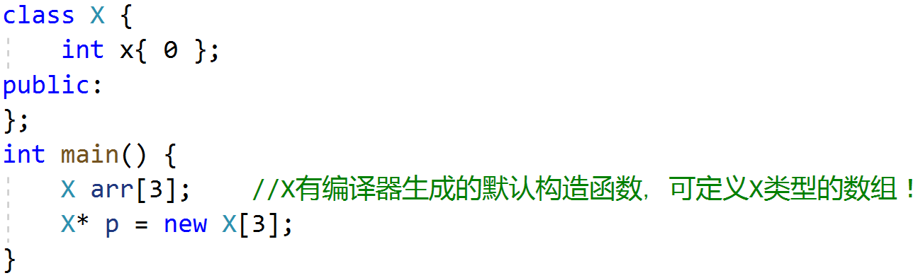
类对象数组
一个没有构造函数或者定义了默认构造函数的类，才可以定义这种类的对象的数组。

Slide 54
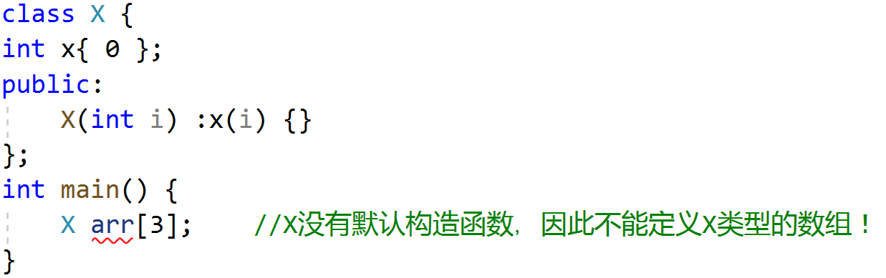
类对象数组
没有默认构造函数的类，则不能定义类对象的数组

Slide 55
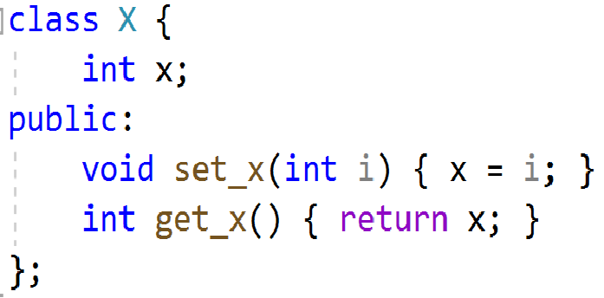
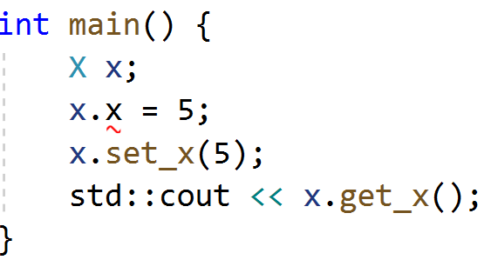
访问控制和接口
private、public关键字说明类的成员是否可以被外界访问

Slide 56
访问控制和接口
还有一个关键字protected修饰的成员称为保护成员，外界也是无法访问的，只能被该类和从该类派生的派生类的方法访问。

Slide 57
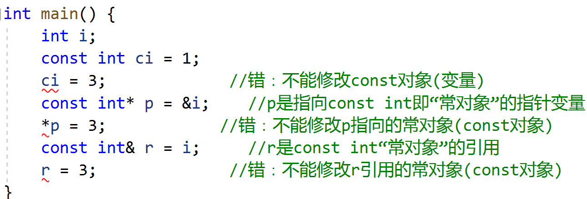
const对象
不可修改的对象

Slide 58
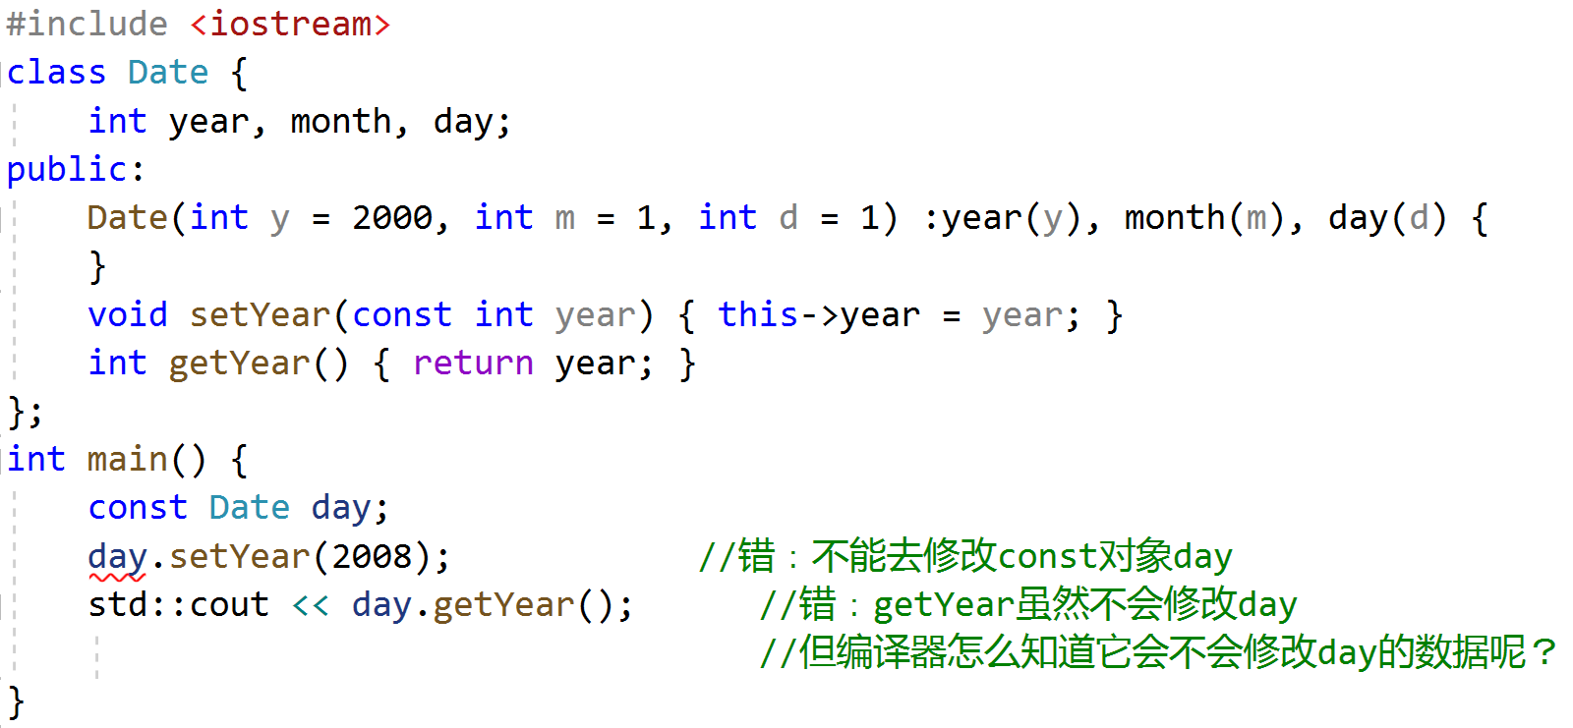

Slide 59
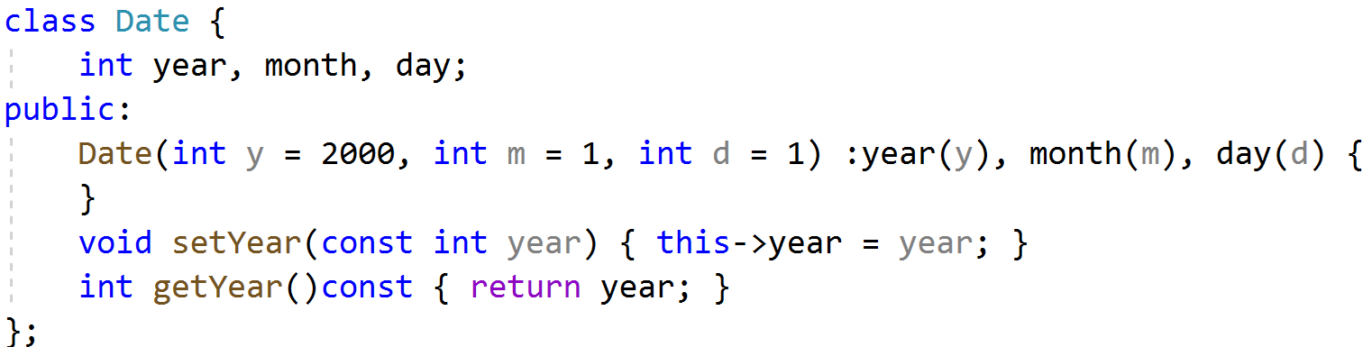
const成员函数
不能修改数据成员的函数。函数签名后用const 修饰

Slide 60
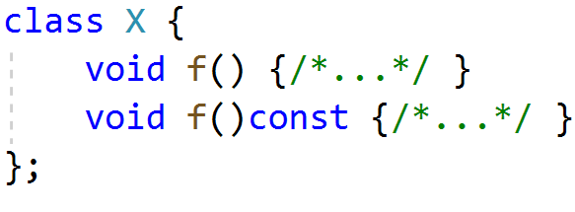
重载const
const函数中的const关键字是函数签名的一部分，也就是说可以用于重载解析过程中区分同名函数的。

Slide 61
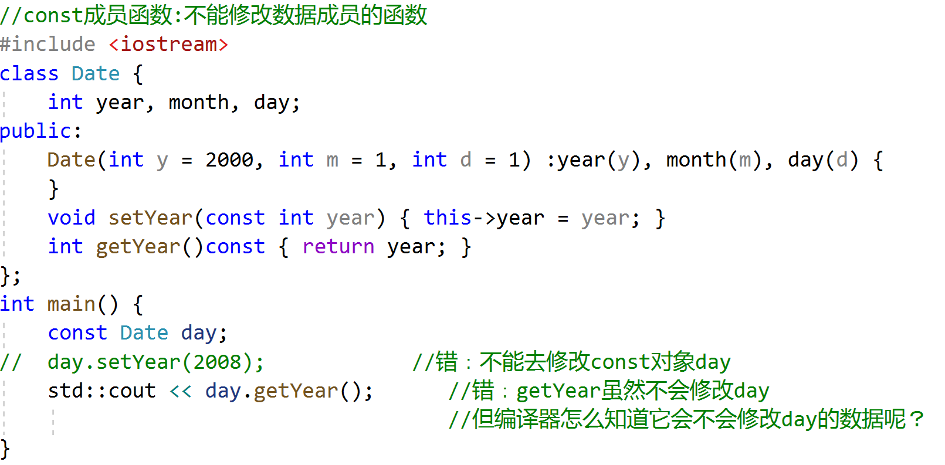

Slide 62
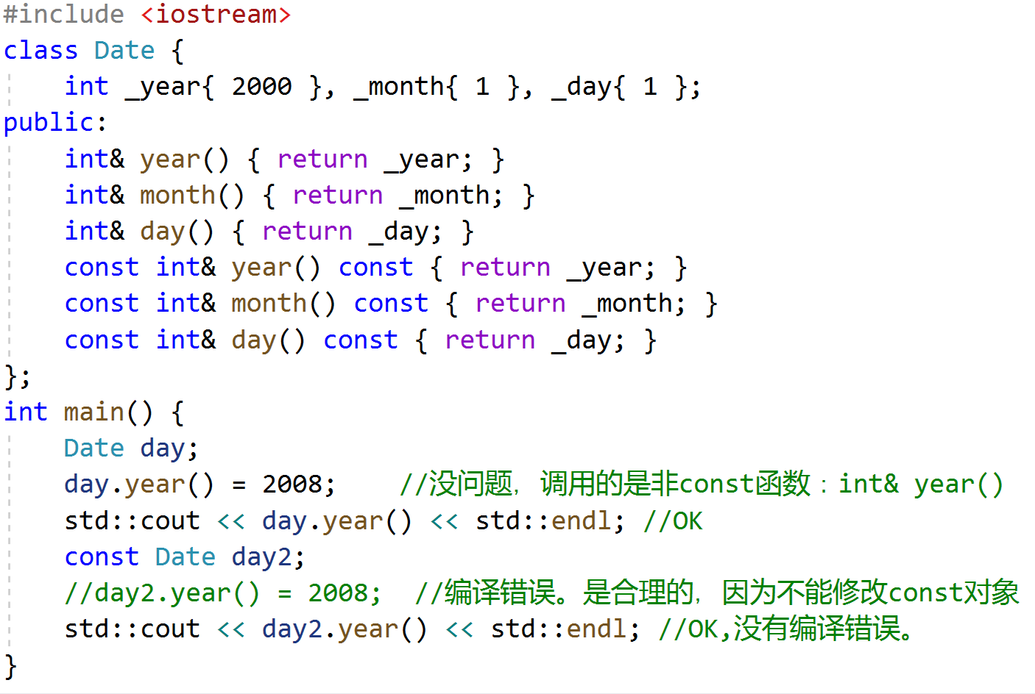
解决方法是重载const，即定义一个重载的const函数

Slide 63
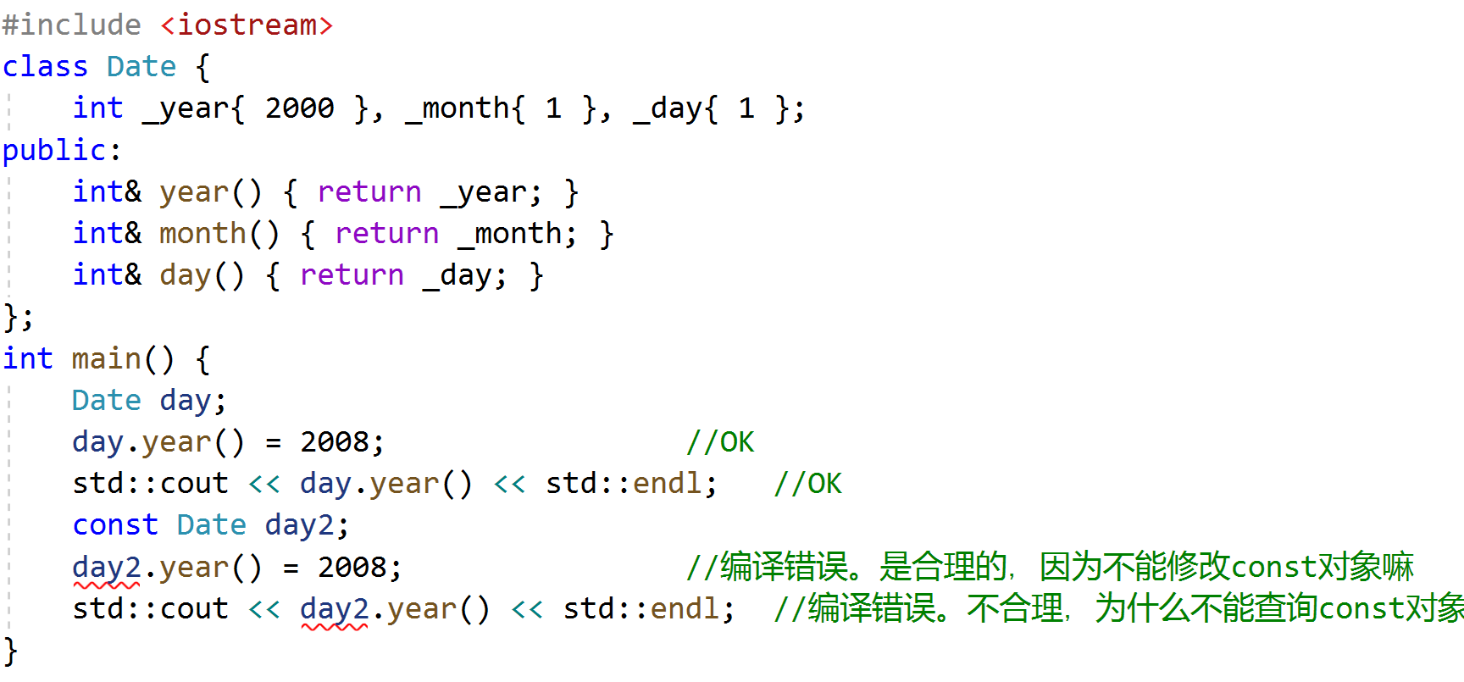
不能通过const对象或const对象的指针或引用调用这个非const函数

Slide 64

mutable成员变量
用mutable成员总是可以被修改的，即使是const函数

Slide 65


Slide 66

析构函数
当一个类对象被销毁时，会调用一个称为析构函数（destructor）的特殊成员函数。

Slide 67


Slide 68


Slide 69


Slide 70
内存泄漏
如果一个对象销毁时没有释放其占用的内存，会导致这块内存无法被其他程序或该程序的其他代码使用，即导致内存泄漏。

Slide 71

static静态成员
static关键字修饰的成员称为静态成员。
静态成员属于整个类而不是某个对象。静态成员变量是类所有对象共享的。

Slide 72

static静态成员
类X定义中的静态成员变量count仅仅是声明还不是定义，因此，在类定义中不能对它初始化。

Slide 73
static静态成员
静态成员变量必须在类体外定义，因为它不属于某个对象

Slide 74

在C++17中通过关键字inline修饰一个静态变量，使得静态成员的声明与定义统一起来，

Slide 75

静态const成员变量

Slide 76

静态成员函数(static member function)
关联整个类的成员函数，不能访问非静态成员

Slide 77

可通过类名或对象调用静态成员函数，而普通成员函数必须通过类对象才能调用。

Slide 78
和静态成员变量不同的是，静态成员函数的定义可以完全定义在类体内，当然也可以定义在类体外。

Slide 79

类自身类型的静态成员变量

Slide 80

类自身类型的静态成员变量

Slide 81
友元friend
在类中用关键字friend声明某个外部函数或外部类是这个类的友元，则这个外部函数或外部类是可以直接访问这个类的private成员。

Slide 82

内联成员函数
和普通函数如果声明为内联（inline）函数可以提高程序效率一样，类的成员函数也可以是内联（inline）成员函数，如果一个类的成员函数就是在类体内实现的，这个函数自动就成为了内联成员函数，如果一个类的成员函数在体外实现的，则必须在类体内函数的声明前加关键字inline，而类体外函数声明前不能加inline。
在类体内声明了f()是内联成员函数，类体外函数声明前不能再有关键字inline。

Slide 83
重定义拷贝构造函数和赋值运算符
防止共用资源导致的问题“多次销毁。释放同一个资源”

Slide 84


Slide 85


Slide 86


Slide 87


Slide 89
实例：学生成绩分析程序
输入一组学生成绩(姓名和分数)，输出：平均成绩、最高分和最低分。

Slide 91
struct和class区别、访问控制

Slide 92
运算符重载

Slide 93
String类、 拷贝构造函数、析构函数

Slide 94
关注
Youtube频道：https://www.youtube.com/c/hwdong
博客：https://hwdong-net.github.io
Twitter推特: https://twitter.com/hwdong
B站：hw-dong
腾讯课堂：hwdong.ke.qq.com

